Slide 1
Geni@l Klick Romandie 9e
Kapitel 3
Arbeitsbuch

Slide 2
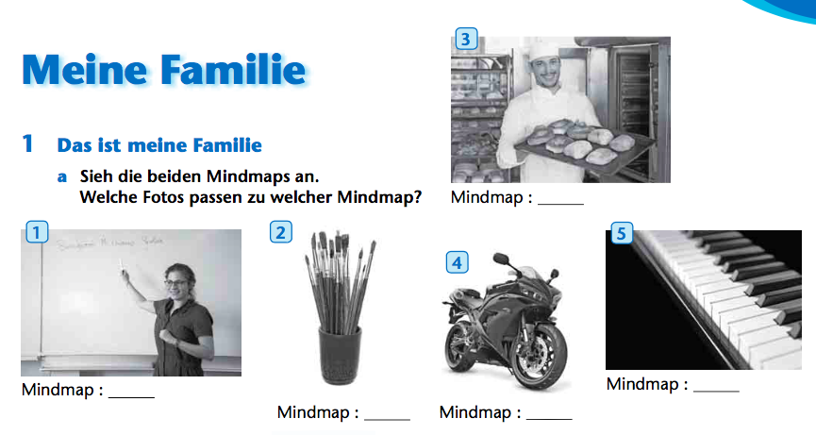
2
1
1
2
2

Slide 3

X

Slide 4
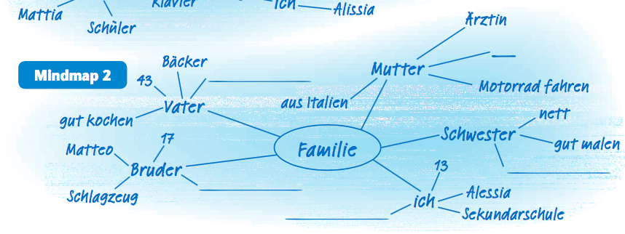
43
aus der Schweiz
Hockey spielen
Rock
reiten (Pferde)

Slide 6
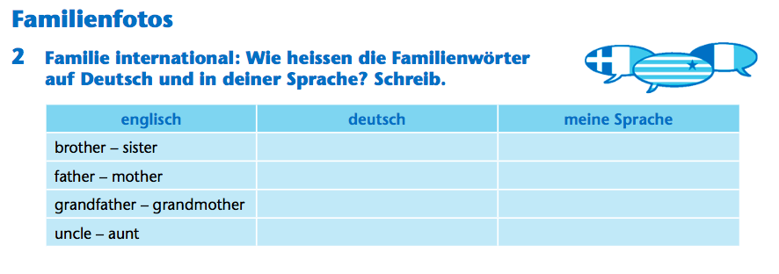
der Bruder – die Schwester
le frère – la soeur
der Vater – die Mutter
le père – la mère
der Grossvater – die Grossmuter
le grand-père – la grand-mère
der Onkel – die Tante
l’oncle – la tante

Slide 7
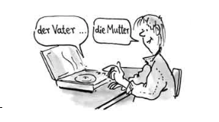

die Schwester – der Bruder
die Mutter – der Vater
der Cousin – die Cousine
die Oma – der Opa
der Onkel – die Tante
der Bruder - die Schwester
der Grossvater- die Grossmutter

Slide 8
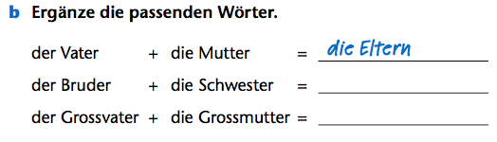
die Geschwister
die Grosseltern

Slide 9

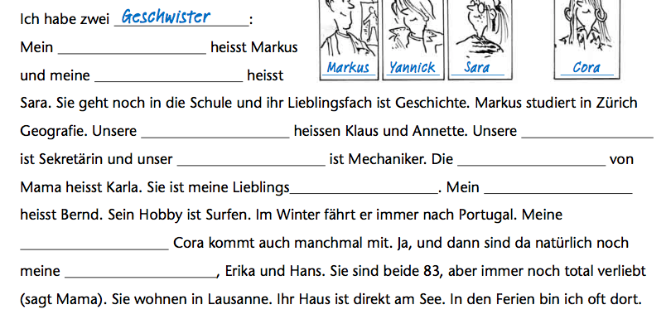
Bruder
Schwester
Eltern
Mutter
Vater
Schwester
tante
Onkel
Cousine
Grosseltern

Slide 10
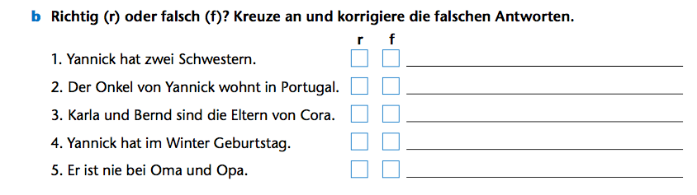
x
einen Bruder und eine Schwester
x
Er fährt im Winter nach Portugal.
x
x
x
In den Ferien ist er oft dort.

Slide 11
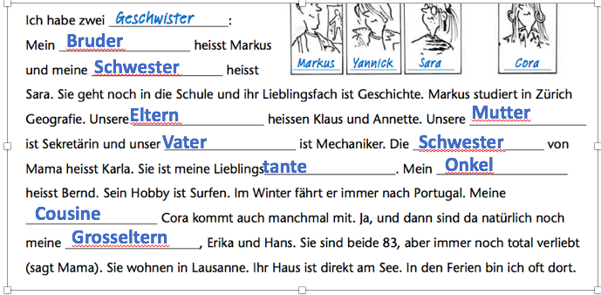

Slide 12

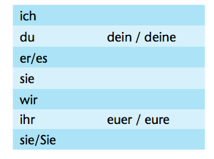
mein/ meine
sein/ seine
ihr/ ihre
unser/ unsere
ihr / Ihre

Slide 13
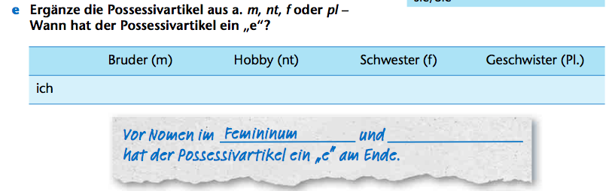
mein
mein
meine
meine
Plural

Slide 14
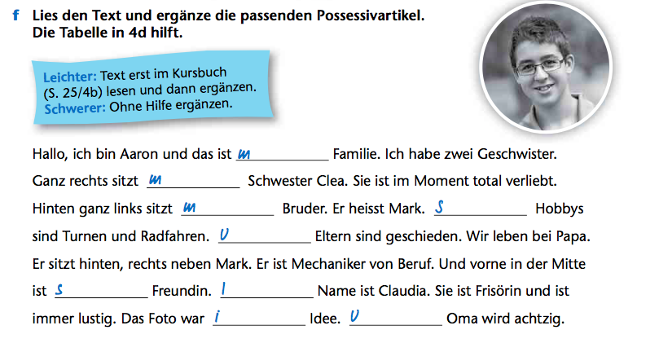
meine
meine
mein
Seine
Unsere
Seine
Ihr
ihre
Unsere

Slide 16
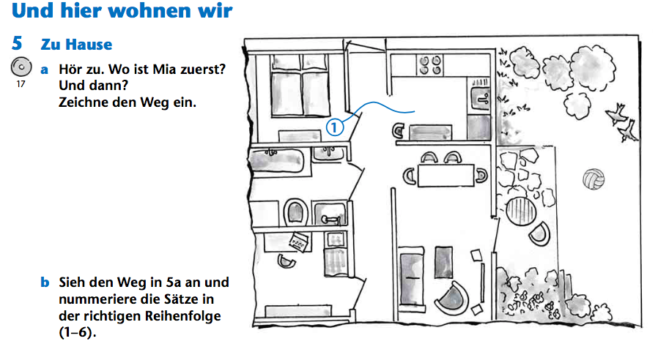
2
5
3
4
6

Slide 17
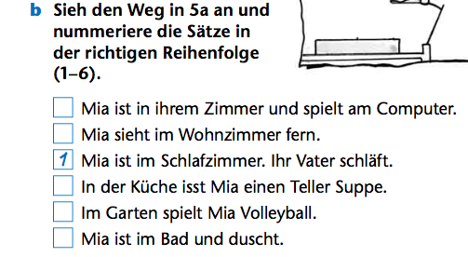
6
3
2
4
5

Slide 18
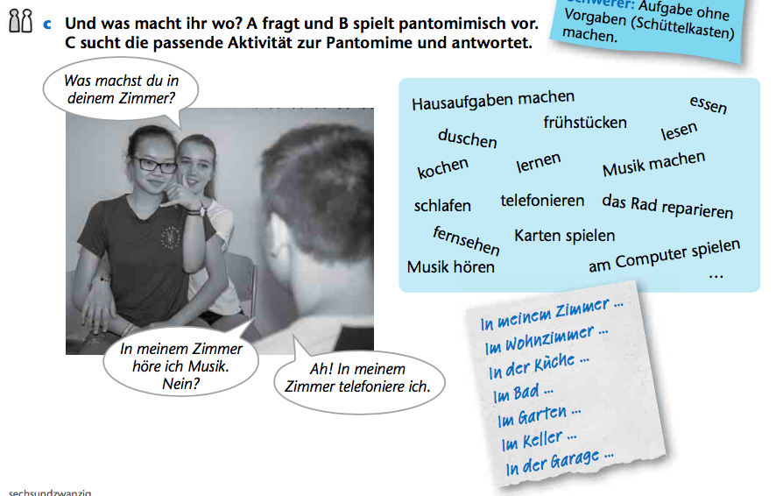

Slide 19
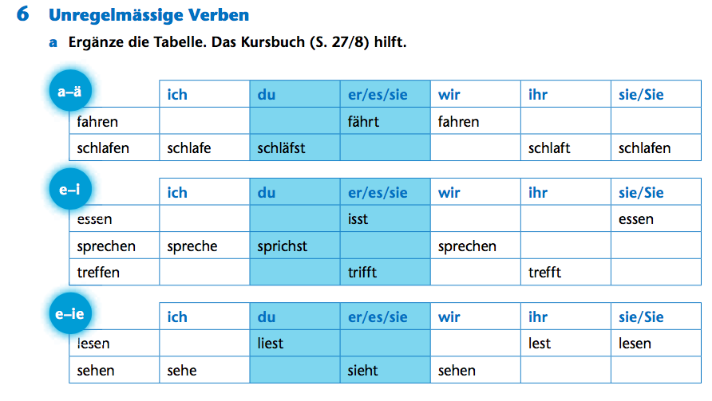
fahre
fährst
fahrt
fahren
schläft
schlafen
esse
isst
essen
esst
spricht
sprecht
sprechen
treffe
triffst
treffen
treffen
lese
liest
lesen
siehst
seht
sehen

Slide 20
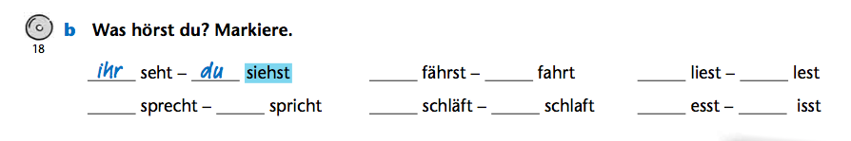
Du/er/es/sie
du
ihr
ihr
ihr
Er/es/sie
Er/es/sie
ihr
ihr
Du/er/es/
sie

Slide 21


Slide 22
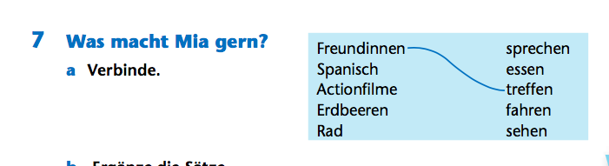
1
2
2
4
3
1
4
5
5
3

Slide 23
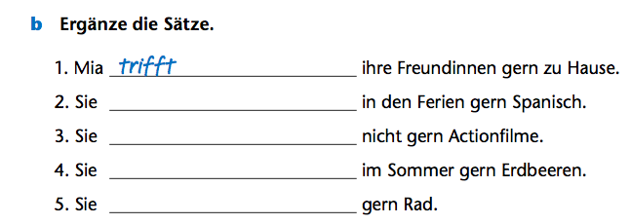
spricht
sieht
isst
fährt

Slide 24
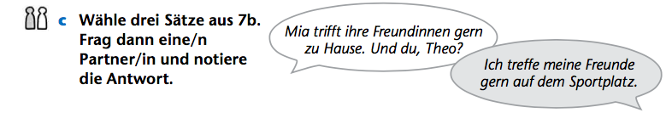

Slide 25
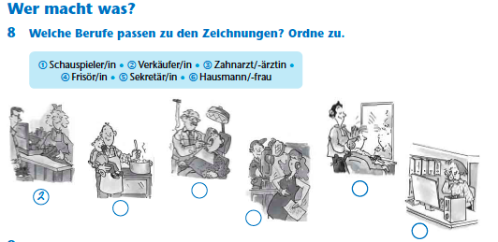
3
4
6
1
5

Slide 26
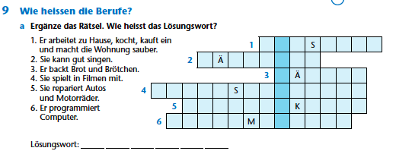
H A U M A N N
S N G E R I N
B C K E R
S C H A U P I E L E R I N
M E C H A N I E R I N
I N F O R A T I K E R
ARBEIT

Slide 27

Hausmann – die Hausfrau
der Schauspieler – die Schauspielerin
der Sänger – die Sängerin
der Mechaniker – die Mechanikerin
der Bäcker – die Bäckerin
der Informatiker – die Informatikerin

Slide 28
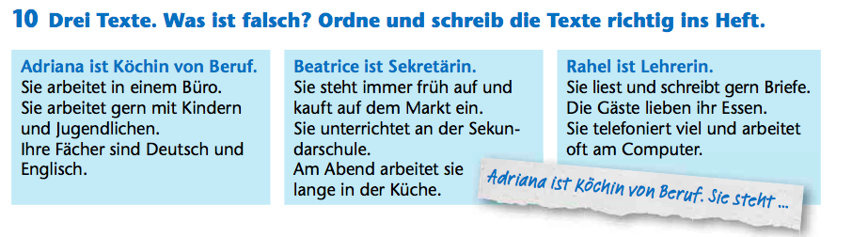
Sie steht immer früh auf und kauft auf dem Markt ein. Die Gäste lieben ihr Essen. Am Abend arbeitet sie lange in der Küche.
Sie arbeitet in einem Büro.Sie liest und schreibt gern Briefe. Sie telefoniert viel und arbeitet oft am Computer.
Sie arbeitet gern mit Kindern und Jugendlichen. Sie unterrichtet an der Sekundarschule. Ihre Fächer sind Deutsch und Englisch.

Slide 29
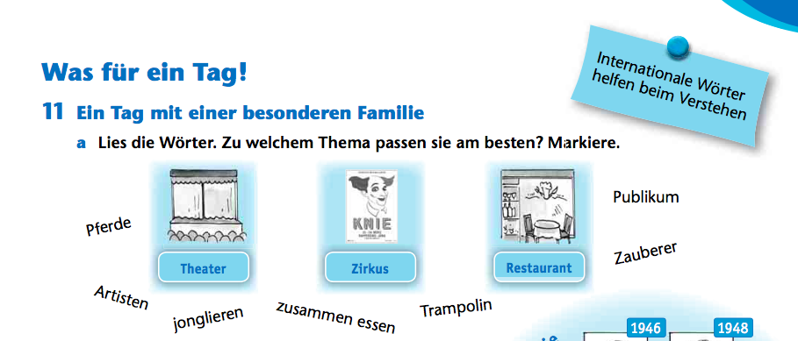
4
1
3
2
6

Slide 30
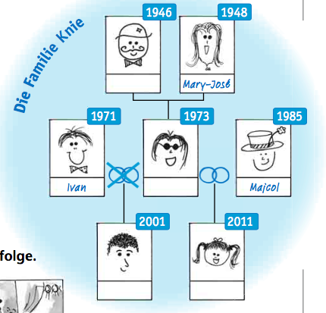
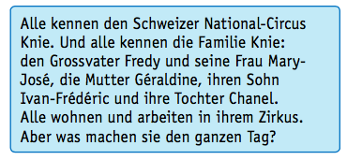
Fredy
Géraldine
Ivan-Frédéric
Chanel

Slide 31
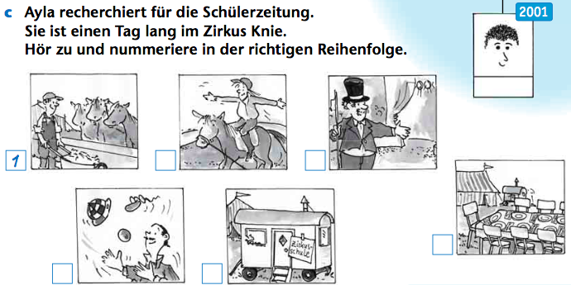
4
6
3
3
5
2

Slide 32
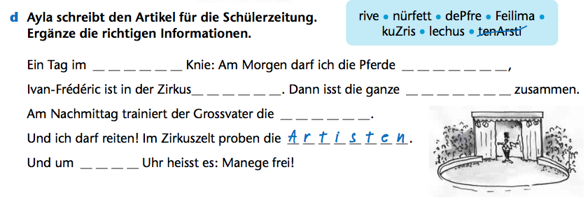
Zirkus
füttern
schule
Familie
Pferde
vier

Slide 33
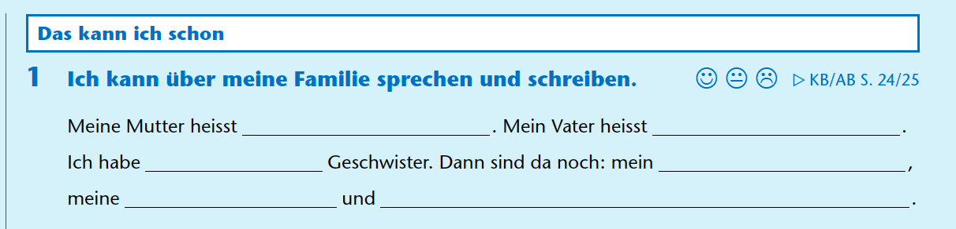
Irene
Wolfgang
zwei
Grossvater
Tante
Grossmutter

Slide 34
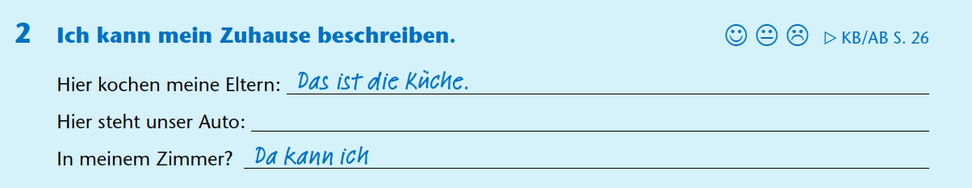
Das ist die Garage
schlafen, Hausaufgaben machen, lesen, spielen, Musik machen…

Slide 35
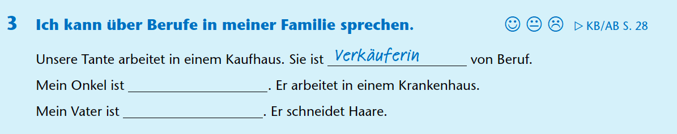
Arzt
Frisör

Slide 36
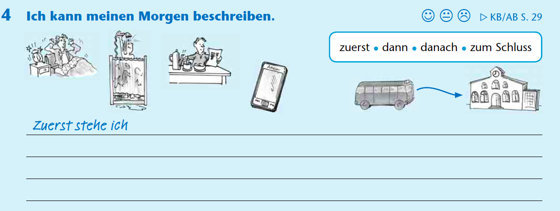
um 6:45 Uhr auf. Dann dusche ich und frühstücke ich. Danach lese ich meine SMS. Zum Schluss fahre ich mit dem Bus in die Schule.

Slide 37
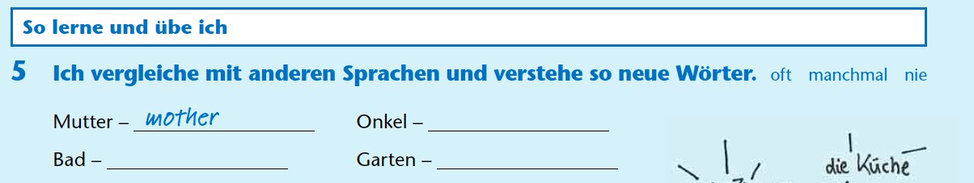
oncle/uncle
bath
garden

Slide 38
